Slide 1
第3讲 数据标准加密

Slide 2
Outline
如何基于位(bit)进行替换加密？
如何增加破译加密的难度？
Feistel结构是什么？
什么是“数据标准加密”？

Slide 3
什么是替换加密？

Slide 4
什么是替换加密？
替换加密是将若干字符一一对应的替换成其他字符的加密方式。

Slide 5
什么是替换加密？
替换加密是将若干字符一一对应的替换成其他字符的加密方式。
如何实现基于bit的替换加密？

Slide 6
什么是替换加密？
替换加密是将若干字符一一对应的替换成其他字符的加密方式。
如何实现基于bit的替换加密？
  0 1 0 0 1 0 1 1
  0 1 0 0 1 0 1 1 (秘钥“不变”)
  1 0 1 1 0 1 0 0 (秘钥“变”)

Slide 7
什么是替换加密？
替换加密是将若干字符一一对应的替换成其他字符的加密方式。
如何实现基于bit的替换加密？
  0 1 0 0 1 0 1 1
  0 1 0 0 1 0 1 1 (秘钥“不变”)
  1 0 1 1 0 1 0 0 (秘钥“变”)
如何增加按位替换加密的难度？

Slide 8
按位替换的加密方式
类似Vignere加密的方式
  0 1 0 0 1 0 1 1（明文）
  秘钥：“不变,变,变,不变,变,不变,不变,不变”

Slide 9
按位替换的加密方式
类似Vignere加密的方式
  0 1 0 0 1 0 1 1（明文）
  秘钥：“不变,变,变,不变,变,不变,不变,不变”
  0 0 1 0 0 0 1 1（密文）

Slide 10
按位替换的加密方式
类似Vignere加密的方式
  0 1 0 0 1 0 1 1（明文）
  秘钥：“不变,变,变,不变,变,不变,不变,不变”
  0 0 1 0 0 0 1 1（密文）
秘钥数字化：
  0：不变
  1：变
  0 1 1 0 1 0 0 0（秘钥）

Slide 11
按位替换的加密方式
类似Vignere加密的方式
  0 1 0 0 1 0 1 1（明文）
  0 1 1 0 1 0 0 0（秘钥）
  秘钥“不变,变,变,不变,变,不变,不变,不变”
  0 0 1 0 0 0 1 1（密文）

Slide 12
按位替换的加密方式
类似Vignere加密的方式
  0 1 0 0 1 0 1 1（明文）
  0 1 1 0 1 0 0 0（秘钥）
  秘钥“不变,变,变,不变,变,不变,不变,不变”
  0 0 1 0 0 0 1 1（密文）
密文是明文和秘钥的异或操作

Slide 13
按位替换的加密方式
类似Vignere加密的方式
  0 1 0 0 1 0 1 1（明文）
  0 1 1 0 1 0 0 0（秘钥）
  秘钥“不变,变,变,不变,变,不变,不变,不变”
  0 0 1 0 0 0 1 1（密文）
密文是明文和秘钥的异或操作
如何解密？

Slide 14
按位替换的加密方式
类似Vignere加密的方式
  0 1 0 0 1 0 1 1（明文）
  0 1 1 0 1 0 0 0（秘钥）
  秘钥“不变,变,变,不变,变,不变,不变,不变”
  0 0 1 0 0 0 1 1（密文）
密文是明文和秘钥的异或操作
如何解密？
  任选两组，第三组都是这两组的异或

Slide 15
按位替换的加密方式
加密
  二进制明文⊕二进制秘钥 = 二进制密文
解密
  二进制密文⊕二进制秘钥 = 二进制明文
破解
  二进制明文⊕二进制密文 = 二进制秘钥

Slide 16
按位替换的加密方式
加密
  二进制明文⊕二进制秘钥 = 二进制密文
解密
  二进制密文⊕二进制秘钥 = 二进制明文
破解
  二进制明文⊕二进制密文 = 二进制秘钥
该方法有什么优势与不足？

Slide 17
按位替换的加密方式
加密
  二进制明文⊕二进制秘钥 = 二进制密文
解密
  二进制密文⊕二进制秘钥 = 二进制明文
破解
  二进制明文⊕二进制密文 = 二进制秘钥
该方法有什么优势与不足？
  优势：快； 不足：易破解

Slide 18
小结
替换加密
  凯撒加密
  Playfair加密(按位)
  Vignere加密
换位加密
  全换位加密
  分组换位加密
  按位换位加密
额外技巧
  变换处理的尺度（大/小）
  额外添加字符/变量

Slide 19
如何增加加密算法的破解难度？

Slide 20
如何增加加密算法的破解难度？
增加密钥的长度/搜索空间
使用多种加密算法的累加/迭代
增加密钥的数量(多种加密)

Slide 21
如何增加加密算法的破解难度？
增加密钥的长度/搜索空间
使用多种加密算法的累加/迭代
增加密钥的数量(多种加密)
实例：Feistel加密结构

Slide 22
Feistel密码结构
Feistel密码结构是一个加密的框架，许多现有的加密方法都可以使用Feistel结构变得更加复杂。
  采用分组形式，模块化加密明文；
  结合按位加密和替换加密，构造新加密模块；
  采用多轮循环加密，增加破解的复杂性；
  使用多个秘钥，增加穷举法破解的难度；
  带有可变模块，成为一种加密框架。

Slide 23
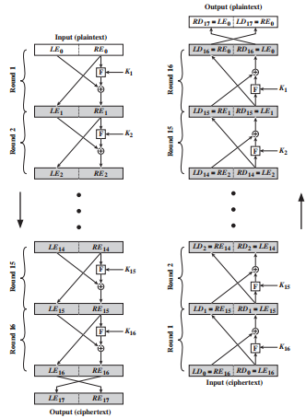
Feistel
密码结构
分组迭代加密
分组2w
密钥Key
迭代轮数n
密钥生成算法
加密函数F

Slide 24

Feistel密码结构
迭代操作：
  Li = Ri-1
  Ri = Li-1 F(Ri-1, Ki)

Slide 25
Feistel密码结构
迭代操作：
  Li = Ri-1
  Ri = Li-1 F(Ri-1, Ki)
破解Feistel加密结构的难度和因素什么有关？

Slide 26
Feistel密码结构
迭代操作：
  Li = Ri-1
  Ri = Li-1 F(Ri-1, Ki)
破解Feistel加密结构的难度和因素什么有关？
  加密算法: the speed of execution of the algorithm becomes a concern
  分组大小: larger block sizes mean greater security
  密钥大小: larger key size means greater security
  迭代轮数: multiple rounds offer increasing security
  子密钥生成算法: greater complexity will lead to greater difficulty of cryptanalysis.

Slide 27
Feistel结构实例——数据标准加密(DES)
Data Encryption Standard
当前最为广泛的加密方案都是基于DES
发展历史
  1976.11 定为标准
  1977.1 发布使用
  1998.7 破解器Deep Crack在56小时内破解DES密钥
  2008.11 破解器RIVYERA将平均破解时间降到一天内
  now DES算法不在实际应用中单纯使用

Slide 28
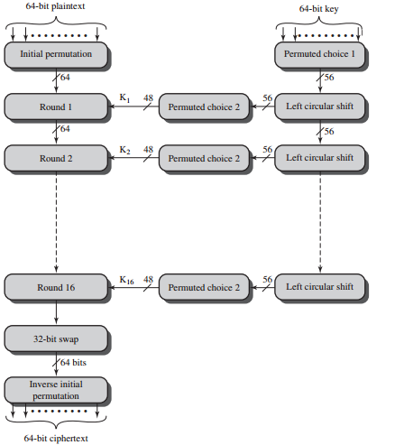

Slide 29
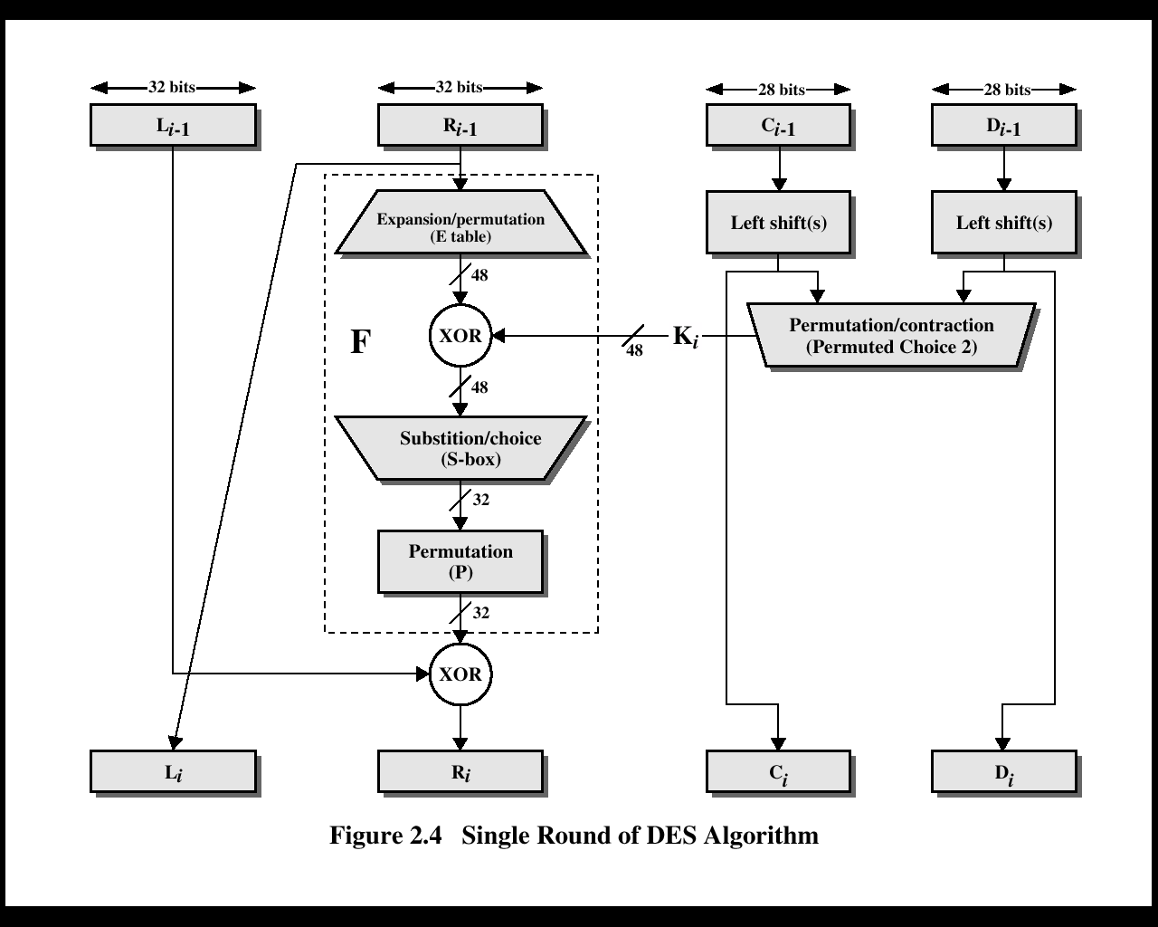

Slide 30
DES算法的破解难度
DES算法至今没有发现致命缺陷。
只能通过穷举法破解：
  1977年，Diffie和Hellman 花了2000万给出了一台能在一天之内找到DES算法秘钥的机器；
  1993年，Wiener花了100万给了一台秘钥查询机，能够在7小时内找到秘钥；
  2006年，德国Bochum大学和Kiel大学的团队采用并行FPGA，继续提升破解效率；
  ......
  通过提升计算能力，加快破解速度和效率。

Slide 31
基于DES如何进一步提升破解难度？

Slide 32
基于DES如何进一步提升破解难度？
通常采用增加秘钥长度的方法
Key Size (bits) | Number of Alternative Keys | Time required at 10⁶ Decryption/µs
32 | 2³² = 4.3 x 10⁹ | 2.15 milliseconds
56 | 2⁵⁶ = 7.2 x 10¹⁶ | 10 hours
128 | 2¹²⁸ = 3.4 x 10³⁸ | 5.4 x 10¹⁸ years
168 | 2¹⁶⁸ = 3.7 x 10⁵⁰ | 5.9 x 10³⁰ years

Slide 33
基于DES如何进一步提升破解难度？
3-DES算法
利用3个密钥3次执行DES加/解密算法
(encrypt-decrypt-encrypt)
C = EK3[DK2[EK1[P]]]

Slide 34
基于DES如何进一步提升破解难度？
3-DES算法
利用3个密钥3次执行DES加/解密算法
(encrypt-decrypt-encrypt)
有效密钥长度3*56=168 bits
允许令K1=K3，密钥长度为2*56=128 bits
1985年，3DEA首词被标准化，金融领域
C = EK3[DK2[EK1[P]]]

Slide 35
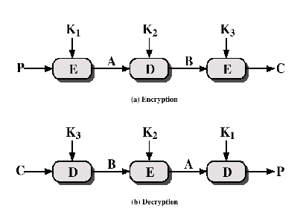
3-DES算法加/解密

Slide 36
3-DES算法加/解密
问题1：为什么采用三次迭代的方式？

Slide 37
3-DES算法加/解密
问题1：为什么采用三次迭代的方式？
问题2：为什么中间采用解密而非加密？

Slide 38
3-DES算法加/解密
问题3：3DES算法有什么缺陷？
问题1：为什么采用三次迭代的方式？
问题2：为什么中间采用解密而非加密？

Slide 39
分组讨论
构建你们自己的加密算法？说明为什么这样构建？怎么解密？

